Slide 1
5G 정책 변화에 따른 수요 예측과 그에 따른 기업의 전략 분석
김서준

Slide 2
Contents
1 | Model Overview
2 | Business Analysis
3 | Appendix

Slide 3


Model Overview
5G 기사 헤드라인 WordCloud를 통한 최빈출 단어를 추출 후 주제 선정
기사 출처 :
검색어 : 5G
뉴스 헤드라인 검색
WordCloud 결과

Slide 4
Model Overview
· 분석 목표 설정
- 5G 시대를 위해 각 통신사별로 가입자 유치 및 설비 투자를 위한 수요 예측
- 4G 가입자 수의 시계열 분석을 통한 5G 가입자 수요 예측 모델 생성
· 분석 데이터 준비
- 과학기술정보통신부에서 제공하는 무선데이터 가입자 현황
(2013.01.01~2020.05.31 까지의 누적 데이터 정리)
- 5G 현 가입자와 4G 가입자 데이터의 수요 예측 모형 모델 준비

Slide 5
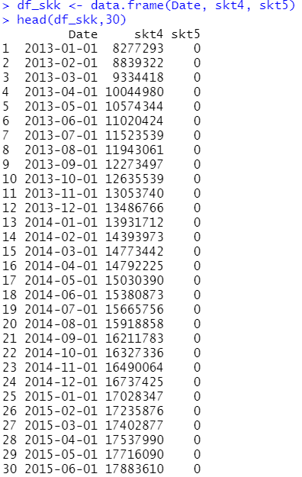
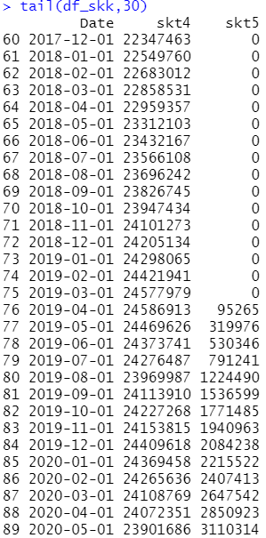
Model Overview
· 데이터 소개
통계 데이터 정제를 통한
가입자 수 Data Frame화
데이터 수집 기간내에서
skt4 : 4G 가입자
skt5 : 5G 가입자
SKT Data Frame
89개의 수집된 데이터

Slide 6
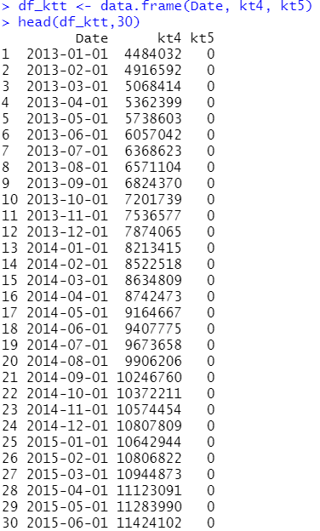
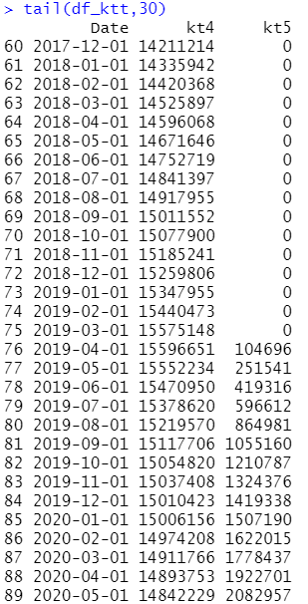
Model Overview
· 데이터 소개
SKT와 비교를 위한
KT 가입자 수 데이터
데이터 수집 기간내에서
kt4 : 4G 가입자
kt5 : 5G 가입자
KT Data Frame
89개의 수집된 데이터

Slide 7
Model Overview
· 시계열 분석
- AR, MA, ARIMA 등의 모델을 통해 연속된 기간의 데이터를 분해하여 분석
· 기본 분석 도구
- AR, MA 모델을 통해 예측 모델 생성
- 원형 데이터를 시계열 분석을 위한 데이터로 정제작업

Slide 8
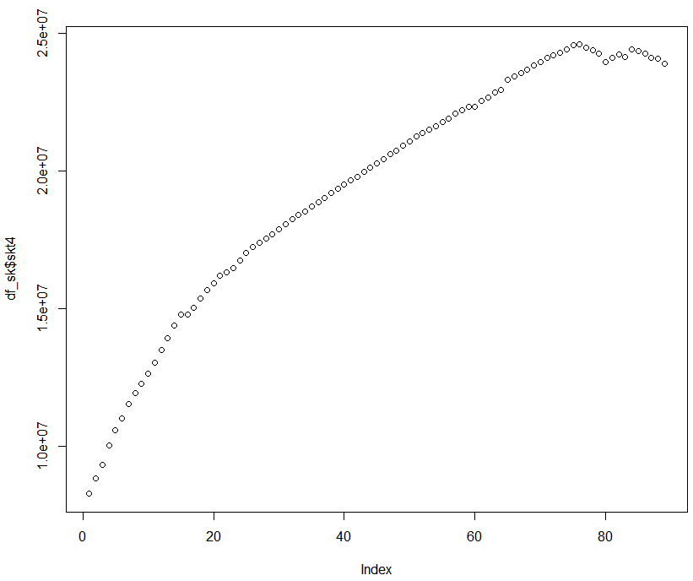
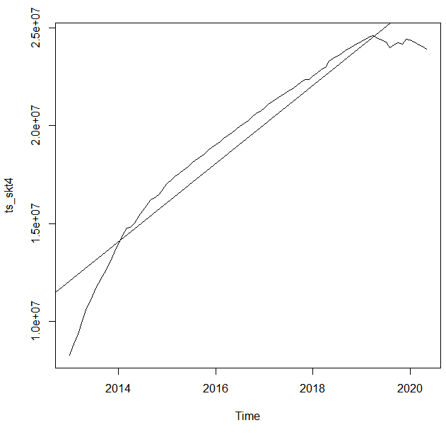
Model Overview
회귀직선
원본 데이터 plot
Time Series 변환 plot + 회귀직선

Slide 9
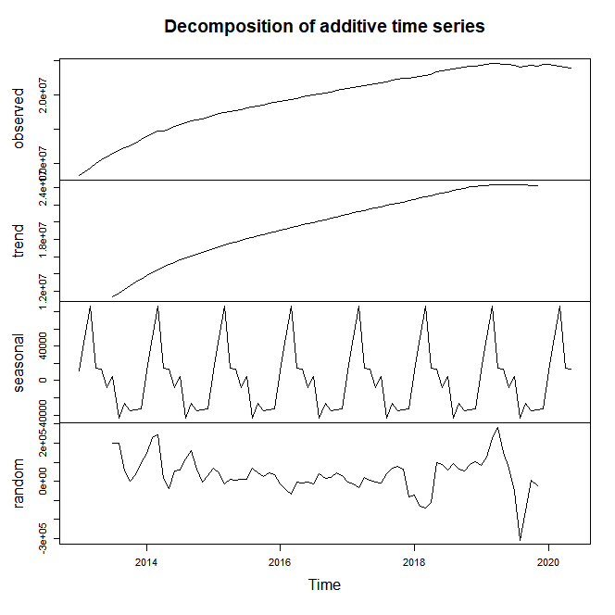
Model Overview
· decompose를 활용한 정상성 및 계절적 주기성 확인
## skt4g data 분기별 시계열 분석
>freq > ts_skt4 <- ts(df_sk$skt,start=c(2013,1),frequency = 12)
>start(ts_skt4)
[1] 2013 1
>end(ts_skt4)
[1] 2020 5
>dev.new()
>plot(decompose(ts_skt4))
※ end(ts_skt4) : 시계열 분석이 끝나는 지점 확인
· 계절적 주기성 확인
→ 일정한 기간동안 반복해서 그래프가 나타남

Slide 10
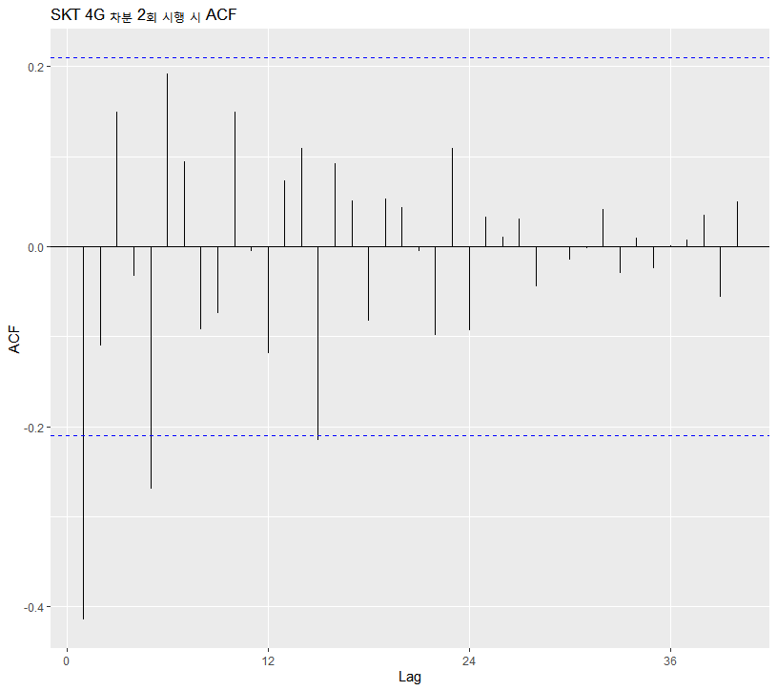
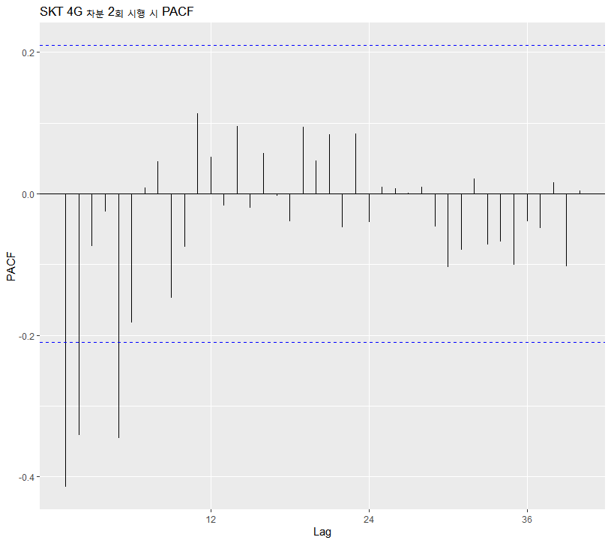
Model Overview
· auto.arima를 활용한 시계열 데이터 분해 값 확인
auto.arima(ts_skt4,seasonal = F, stepwise=F, approximation = F)
Series: ts_skt4 ARIMA(5,2,0)
Coefficients:
ar1 ar2 ar3 ar4 ar5
-0.5695 -0.3621 -0.1858 -0.2284 -0.4046
s.e.
0.0989 0.1133 0.1212 0.1183 0.1080
sigma^2 estimated as 8.764e+09:
log likelihood=-1117.4 AIC=2246.81 AICc=2247.86 BIC=2261.6
※ Auto ARIMA를 통해 ACF, PACF와 차분 값을 확인 후 fitted model을 직접 생성
auto.arima 결과
- ARIMA(5,2,0) : 차분 2회, PACF 절단선 lag=5

Slide 11
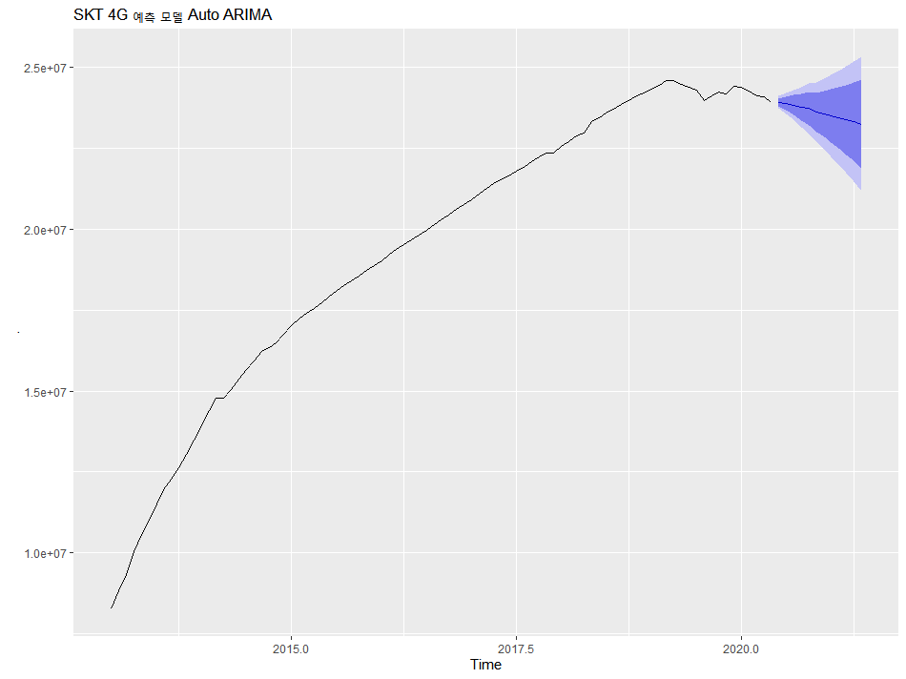
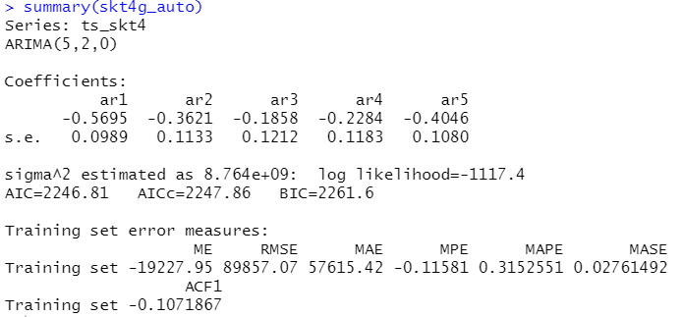
Model Overview
· auto.arima로 생성된 AR(5,2,0) 모델을 사용하여 예측 모델 확인
모델 적합성 판단을 위해 확인
개선 여지가 있다면 모델을 수정
→ 데이터를 2회 차분만 진행하였으므로
수정할 수 있는 TS데이터를 재 가공

Slide 12
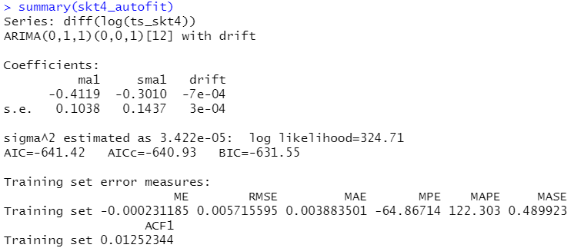
Model Overview
· 수정된 절단값과 주기성으로 생성된 arima(0,1,1)(0,0,1)_12 모델을 사용하여 예측 모델 확인

Slide 13
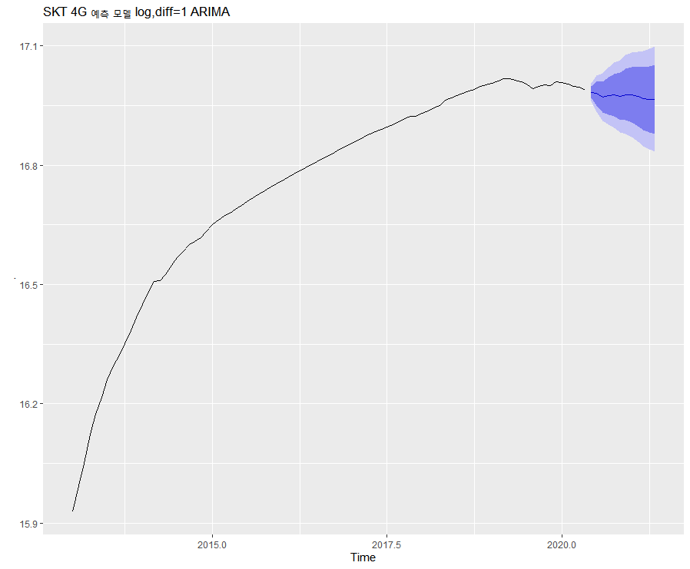
Model Overview
· 예측 그래프 확인
skt4_modifit <- arima(log(ts_skt4),order=c(0,1,1),
seasonal = list(order=c(0,0,1),period=12))
> skt4_modipred <- predict(skt4_modifit, n.ahead=5*12)
> ts_skt4 %>%
+ log() %>%
+ Arima(c(0,1,1),
seasonal = list(order=c(0,0,1),period=12)) %>%
+ forecast(h=12) %>%
+ autoplot()
+ ggtitle('SKT 4G 예측 모델 log,diff=1 ARIMA')

Slide 14
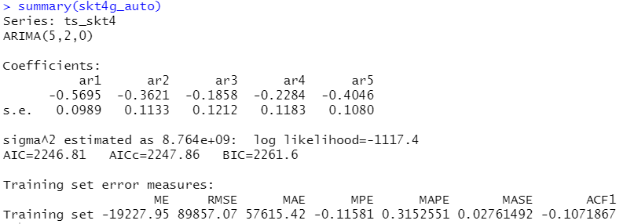
Model Overview
· 모델의 성능 평가 및 개선
- auto.arima 시계열 분석 예측 모델
추세에 따른 예측에서 극단적으로 감소하는 경향을 보인다.
→ summary 데이터 값에서 AIC/BIC의 높은 수치
→ 모델 적합성에 대한 의구심 발생

Slide 15
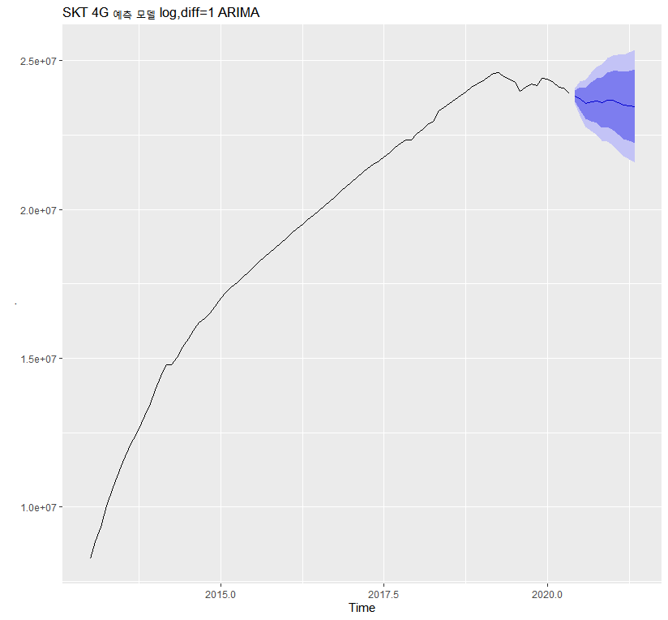
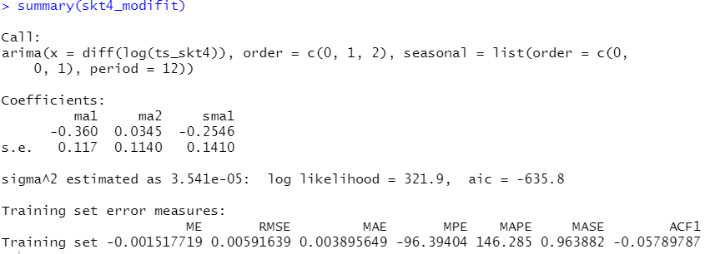
Model Overview
· 모델의 성능 평가 및 개선
- arima 모델의 ACF/PACF 확인 후 개선된 시계열 분석 예측 모델 → MA(0,1,2)(0,0,1)_12
Trend와 유사한 흐름으로 점진적 감소하는 경향을 보인다.
→ summary 데이터 값에서 AIC/BIC의 낮은 수치
→ auto.arima에서 생성된 AR모델이 아닌 MA 모델

Slide 16
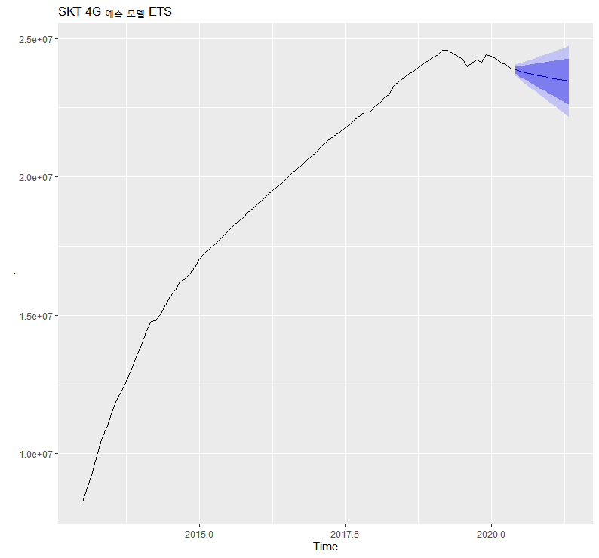
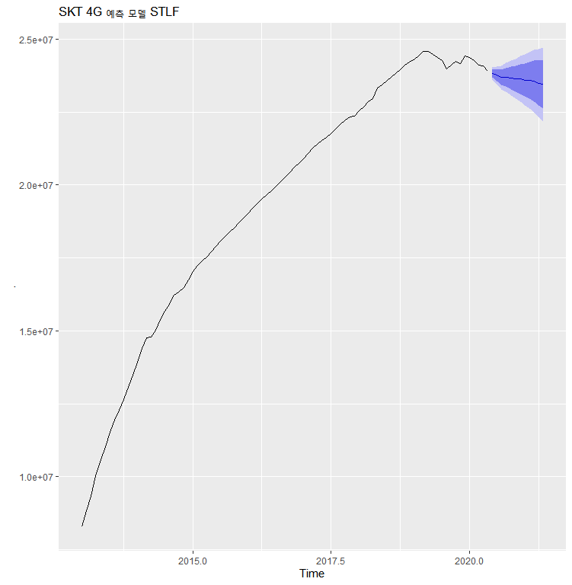
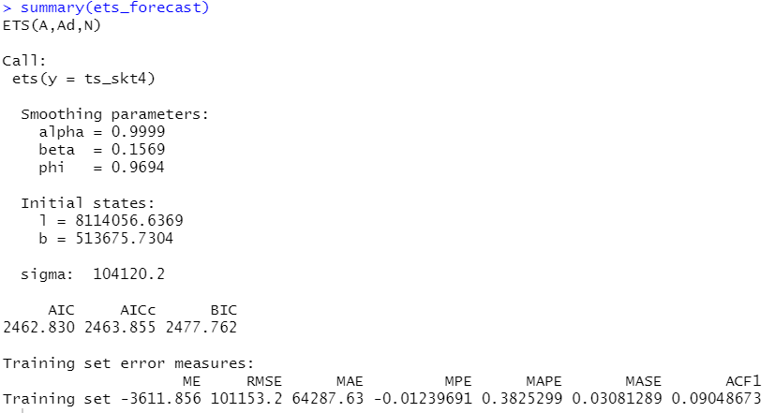
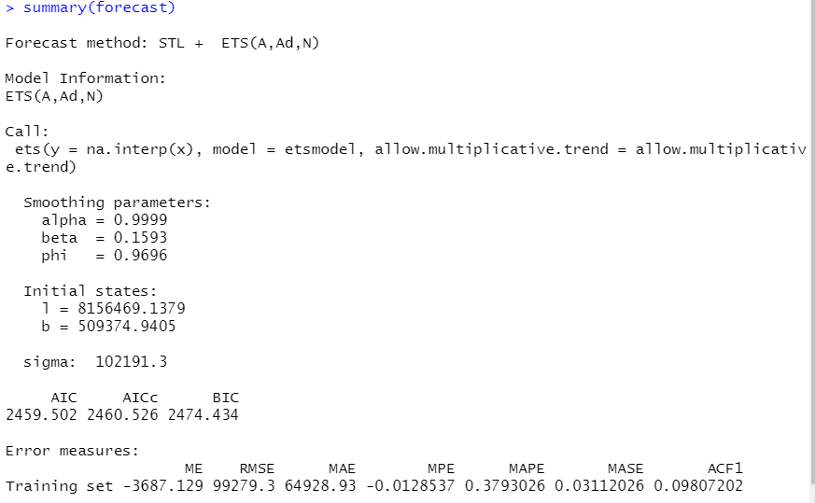
Model Overview
· 기타 다른 모델 성능 비교

Slide 17
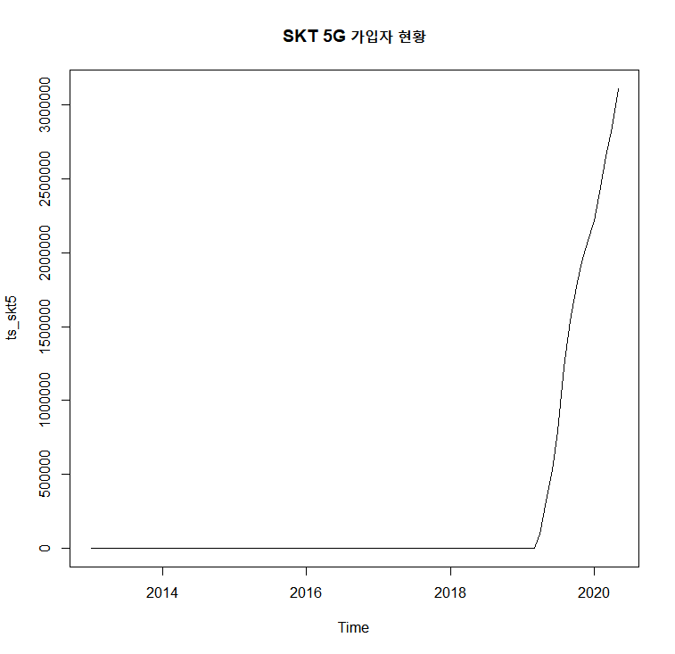
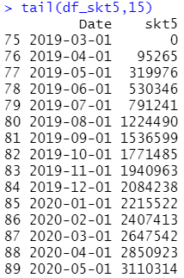
Model Overview
· 5G 수요 예측을 위한 모델 생성
· 데이터 소개
skt5 : 5G 가입자
SKT Data Frame
14개의 수집된 데이터
기간: 2019.04~2020.05

Slide 18
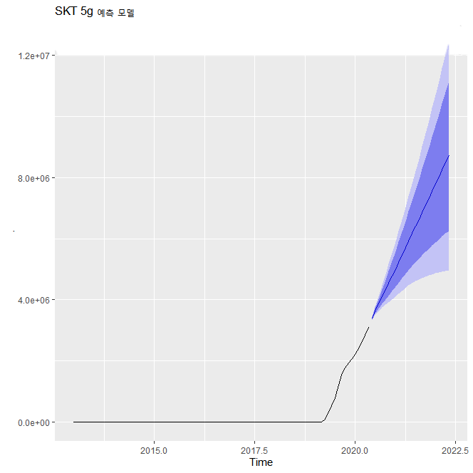
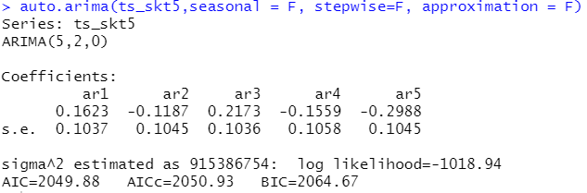
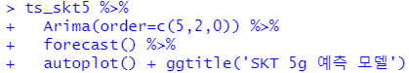
Model Overview
· auto.arima로 생성된 AR(arima(5,2,0)) 모델을 사용하여 예측 모델 확인

Slide 19
Model Overview
· 모델의 성능 평가 및 개선
- 5G 가입자의 표본이 적기 때문에 모델 신뢰도는 크게 낮으나 예측 모델은 다음과 같이 생성할 수 있다.
1. auto.arima 생성 모델
skt5_fit_a1 <- auto.arima(diff(ts_skt5))
fa_forecast <- forecast(skt5_fit_a1,h=12)
fa_forecast
2. 차분한 AR(0,1,10) 모델
skt5_fit_a2 <- arima(diff(ts_skt5),c(0,1,10))
f2_forecast <- forecast(skt5_fit_a2,h=12)
f2_forecast
3. 차분한 AR(0,1,6) 모델
skt_fit_a3 <- arima(diff(ts_skt5),c(0,1,6))
f3_forecast <- forecast(skt_fit_a3,h=12)
f3_forecast
4. 차분한 MA(5,2,0) 모델
skt5_fit_a4 <- arima(diff(ts_skt5),c(5,2,0))
f4_forecast <- forecast(skt5_fit_a4,h=12)
f4_forecast

Slide 20
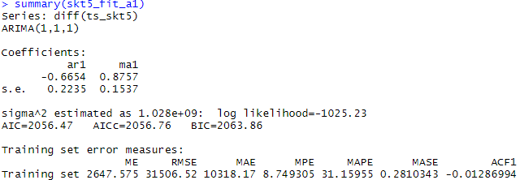
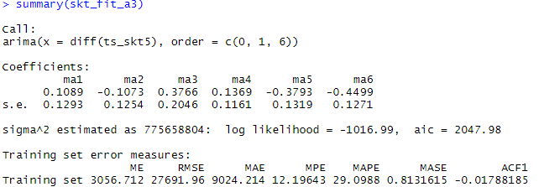
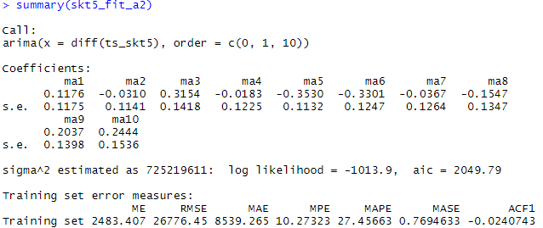
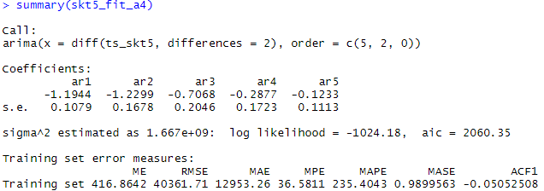
Model Overview
· 각 모델 별 성능 평가
1 3
2 4

Slide 21
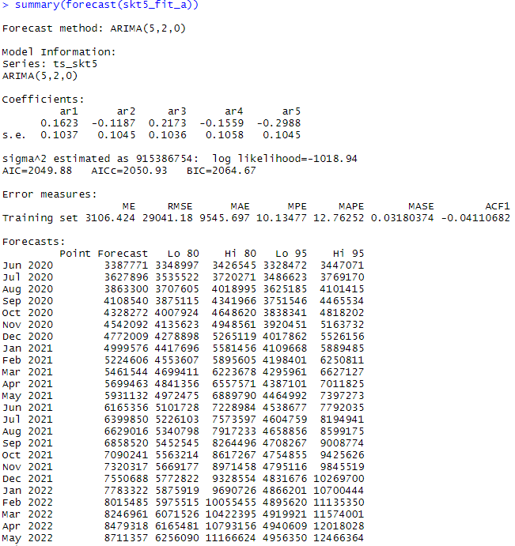
Model Overview
· 선택한 예측 모델 확인
auto.arima로 생성한 모델의
예측 오차가 가장 작은 값을 나타낸다.

Slide 22
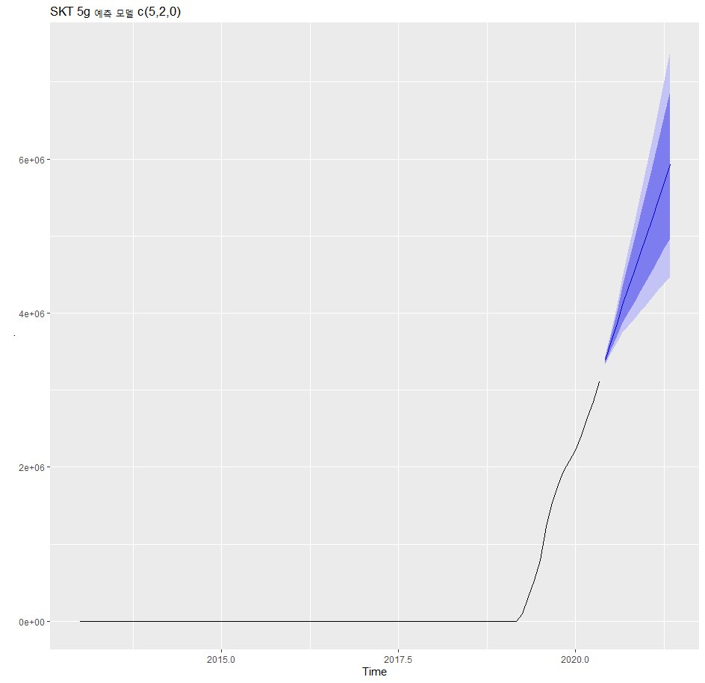
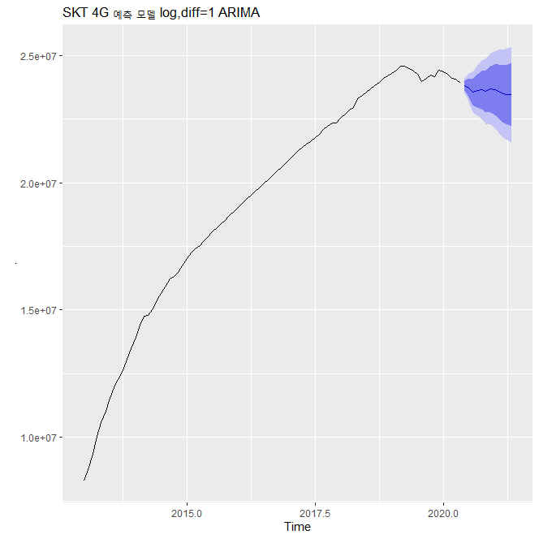
Model Overview
· 선택한 예측 모델 확인

Slide 23
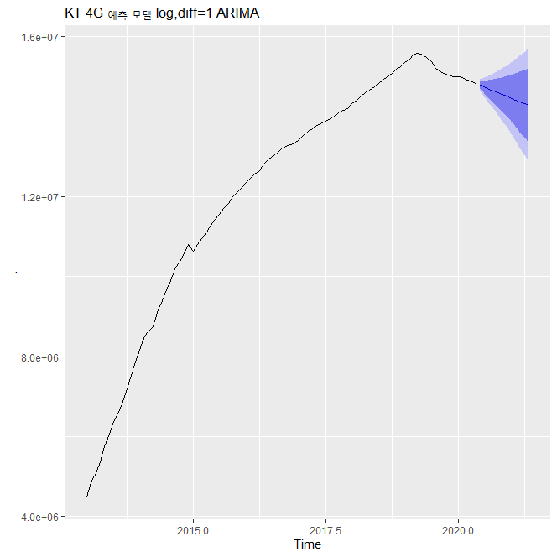
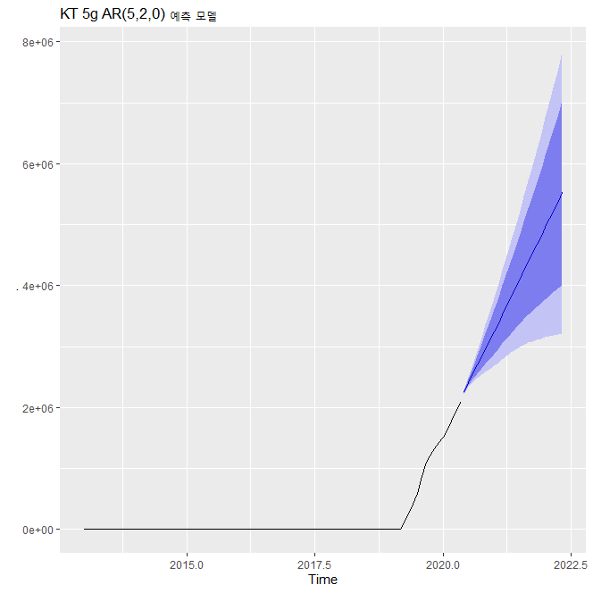
Model Overview
· KT 4G, 5G 수요 예측 모델 (SKT와 동일한 방식의 진행)

Slide 24
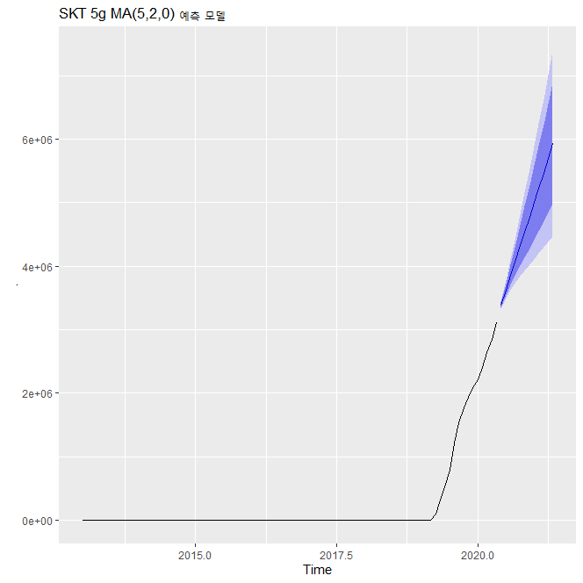

Model Overview
· SKT, KT 5G 수요 예측 비교

Slide 25
Contents
1 | Model Overview
2 | Business Analysis
3 | Appendix

Slide 26
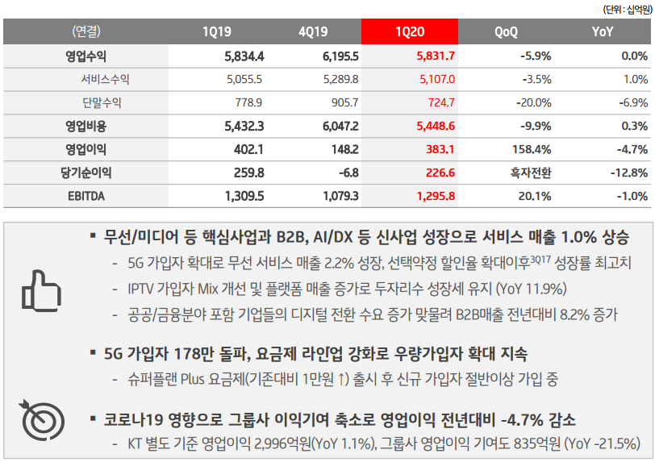
Business Analysis
1. KT 수익구조 및 영업이익, 투자 현황
출처 : KT 2020년 1Q 투자 보고서

Slide 27
Business Analysis

